Slide 1

UNIVERSIDAD TECNOLOGICA NACIONAL
Facultad regional Tucumán
Algoritmos y estructura de datos
Métodos de ordenamiento
Alumnos: Garcia José Elias, Giménez Nahuel Leandro
Comisión: 1K11

Slide 2
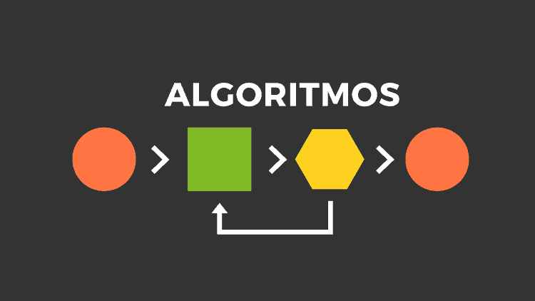
¿Qué ES UN ALGORITMO?
Un algoritmo se trata de un conjunto de instrucciones o reglas definidas y no ambiguas, que permite normalmente solucionar un problema, realizar un computo, procesar datos y llevar a cabo otras tareas o actividades, dado un estado inicial y una entrada siguiendo pasos sucesivos para llegar a un estado final o una solución.
Un algoritmo debe ser preciso, definido y finito

Slide 3
¿Qué ES UN ALGORITMO de ordenamiento?
un algoritmo de ordenamiento es un algoritmo que pone elementos de una lista o un vector en una secuencia dada por una relación de orden, es decir, el resultado de salida ha de ser una permutación —o reordenamiento— de la entrada que satisfaga la relación de orden dada. Las relaciones de orden más usadas son el orden numérico y el orden lexicográfico. Ordenamientos eficientes son importantes para optimizar el uso de otros algoritmos (como los de búsqueda y fusión) que requieren listas ordenadas para una ejecución rápida. También es útil para poner datos en forma canónica y para generar resultados legibles por humanos.

Slide 4
Tipos de algoritmo de ordenamiento
Existen muchos tipos de algoritmos de ordenamiento, su principal diferencia es el proceso el cual logra ordenar el vector, ya que todos tienen un mismo fin, pero el procedimiento es distinto. algunos algoritmos de ordenamiento son:
Intercambio o burbuja mejorada.
Inserción o método de la baraja.
Selección o método sencillo.
Rápido o QuickSort.
Por Mezcla o MergeSort.

Slide 5
Método de intercambio o burbuja
La Ordenación de burbuja (Bubble Sort en inglés) es un sencillo algoritmo de ordenamiento. Funciona revisando cada elemento de la lista que va a ser ordenada con el siguiente, intercambiándolos de posición si están en el orden equivocado.
Es necesario revisar varias veces toda la lista hasta que no se necesiten más intercambios, lo cual significa que la lista está ordenada. Este algoritmo obtiene su nombre de la forma con la que suben por la lista los elementos durante los intercambios, como si fueran pequeñas "burbujas".

Slide 6
Método de inserción o baraja
Inicialmente se tiene un solo elemento, que obviamente es un conjunto ordenado. Después, cuando hay k elementos ordenados de menor a mayor, se toma el elemento k+1 y se compara con todos los elementos ya ordenados, deteniéndose cuando se encuentra un elemento menor (todos los elementos mayores han sido desplazados una posición a la derecha) o cuando ya no se encuentran elementos (todos los elementos fueron desplazados y este es el más pequeño). En este punto se inserta el elemento k+1 debiendo desplazarse los demás elementos.

Slide 7
Método por selección o sencillo
El ordenamiento por selección es un algoritmo de ordenamiento que requiere O(n2) operaciones para ordenar una lista de n elementos. Su funcionamiento es el siguiente:
Buscar el mínimo elemento de la lista
Intercambiarlo con el primero
Buscar el siguiente mínimo en el resto de la lista
Intercambiarlo con el segundo

Slide 8
Método rápido o quicksort
El algoritmo trabaja de la siguiente forma:
Elegir un elemento del conjunto de elementos a ordenar, al que llamaremos pivote.
Resituar los demás elementos de la lista a cada lado del pivote, de manera que a un lado queden todos los menores que él, y al otro los mayores. La lista queda separada en dos sublistas, una formada por los elementos a la izquierda del pivote, y otra por los elementos a su derecha.
Repetir este proceso de forma recursiva para cada sublistas mientras éstas contengan más de un elemento. Una vez terminado este proceso todos los elementos estarán ordenados.

Slide 9
Método por mezcla o MergeSort
El algoritmo de ordenamiento por mezcla (merge sort en inglés) es un algoritmo de ordenamiento externo estable basado en la técnica divide y vencerás.
Conceptualmente, el ordenamiento por mezcla funciona de la siguiente manera:
Si la longitud de la lista es 0 o 1, entonces ya está ordenada. En otro caso:
Dividir la lista desordenada en dos sublistas de aproximadamente la mitad del tamaño.
Ordenar cada sublistas recursivamente aplicando el ordenamiento por mezcla.
Mezclar las dos sublistas en una sola lista ordenada.

Slide 10
Algoritmos de ordenamiento | Método burbuja | Método inserción | Método selección | Método QuickSort | Método MergeSort
Breve descripción | Toma el elemento mayor y recorre X cantidad de veces el arreglo hasta encontrar su lugar. | Es como ordenar un mazo de carta en forma arbitraria. | Consiste en encontrar el menor de todos los elementos y cambiarlo con el de la primera fila. | Utiliza un pivote y ordena los elementos según el pivote elegido. | Divide el arreglo en partes y ordena cada una de ellas.
Característica principal | Se recorre el arreglo intercambiando los elementos adyacentes. Se recorre el arreglo hasta que no hayan más cambios. | Toma elemento por elemento y avanza hasta su posición con respecto al elemento anterior. | Selecciona el menor elemento de la secuencia no ordenada y lo intercambia. | División por pivote. | Dividir la lista desordenada en varias listas, ordenar cada lista y luego juntar las listas ordenadas.
Ventajas | *Fácil implementación. *No requiere memoria adicional. | *Fácil implementación. *requiere mínimos requisitos de memoria. | *Rendimiento constante. *Poca diferencia entre el mejor y peor caso. | *Rápida ejecución. *No requiere memoria adicional. | *Ejecución eficiente.
Desventajas | *Realiza numerosas comparaciones. *Lento | *Realiza numerosas comparaciones. *Lento | *Realiza numerosas comparaciones. *Lento | *Trabaja con recursividad *Implementación complicada | *Más uso de memoria ya que divide varias listas *Lento

